Slide 1
Интеллектуальное развитие дошкольников через логико-математические игры
Совместная образовательная
деятельность
в режимных моментах

Slide 2
Подготовительный этап
1. Вид проекта
Групповой
Познавательно-
игровой
Долгосрочный
Включает ребенка и его семью

Slide 3
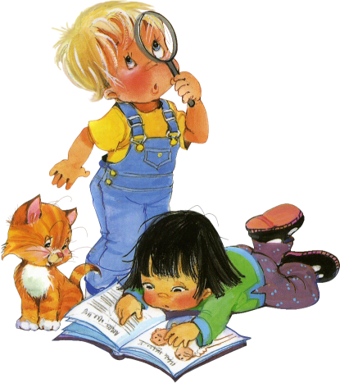
Подготовительный этап
2. Задачи логико-математического развития
1.Воспитывать интерес к занятиям математикой
2.Развитие логико - математических представлений
О геометрических фигурах
О пространстве
О величинах
О времени
О числах
3. Развитие логических
способов познания
Обследование, сравнение
Группировка
Классификация
Анализ и синтез
Упорядочение , сериация
Трансформация, трансфигурация
Экспериментирование
Моделирование

Slide 4
Реализация проекта
С помощью коллажа дети в игровой форме усваивают сложные логико – математические представления

Slide 5
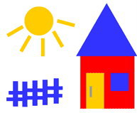
ГОРОД ГЕОМЕТРИЧЕСКИХ ФИГУР

Slide 6
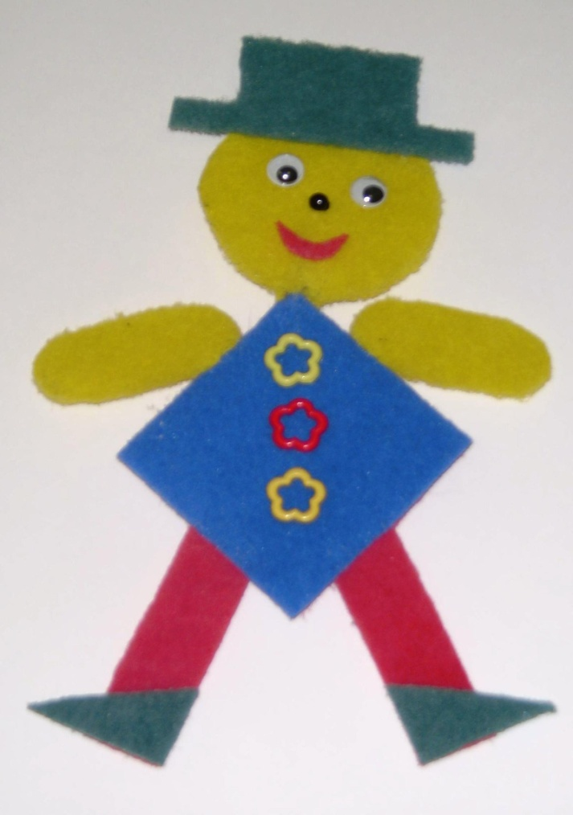
ГОРОД ГЕОМЕТРИЧЕСКИХ ФИГУР
Сказочный человечек Геометрик знакомит детей с логическими блоками Дьенеша, играми Никитина «Сложи квадрат», «Сложи узор», «Дроби», «Уникуб», «Хамелеон».

Slide 7
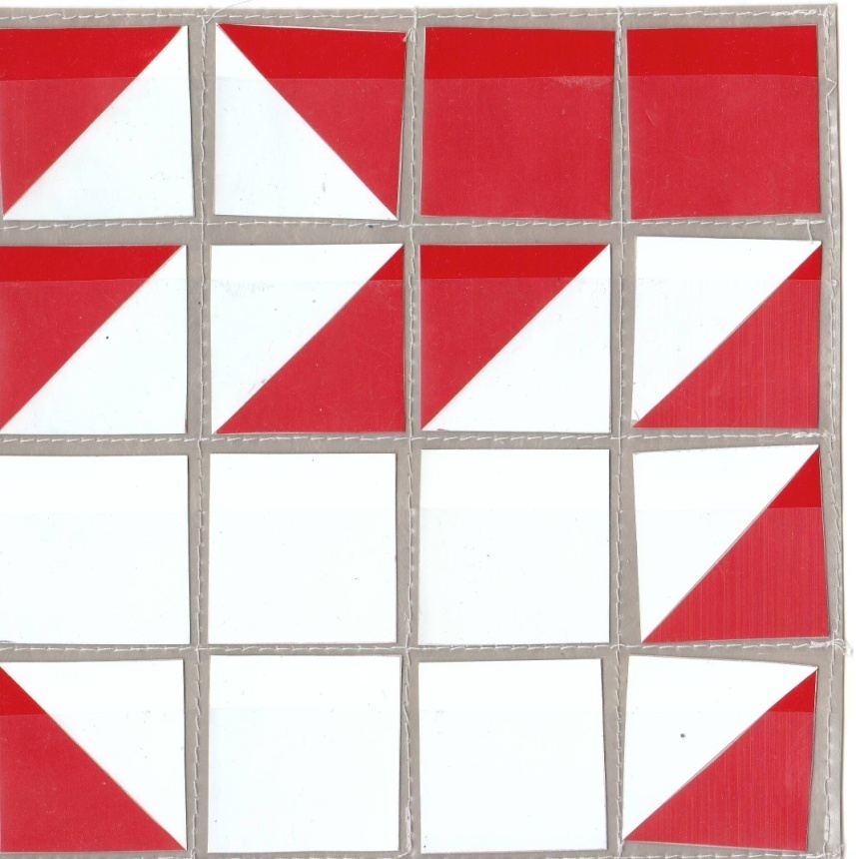
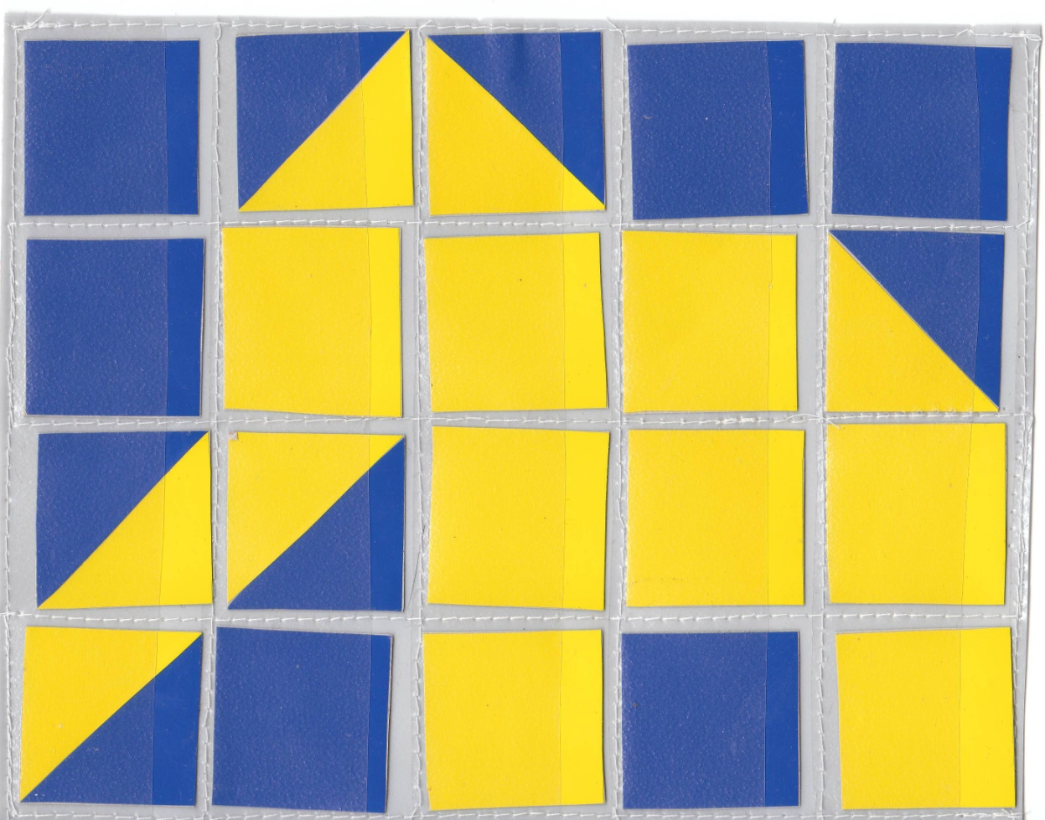
ГОРОД ГЕОМЕТРИЧЕСКИХ ФИГУР
Плоскостной вариант игры Никитина
"Сложи узор"
Авторское
пособие

Slide 8
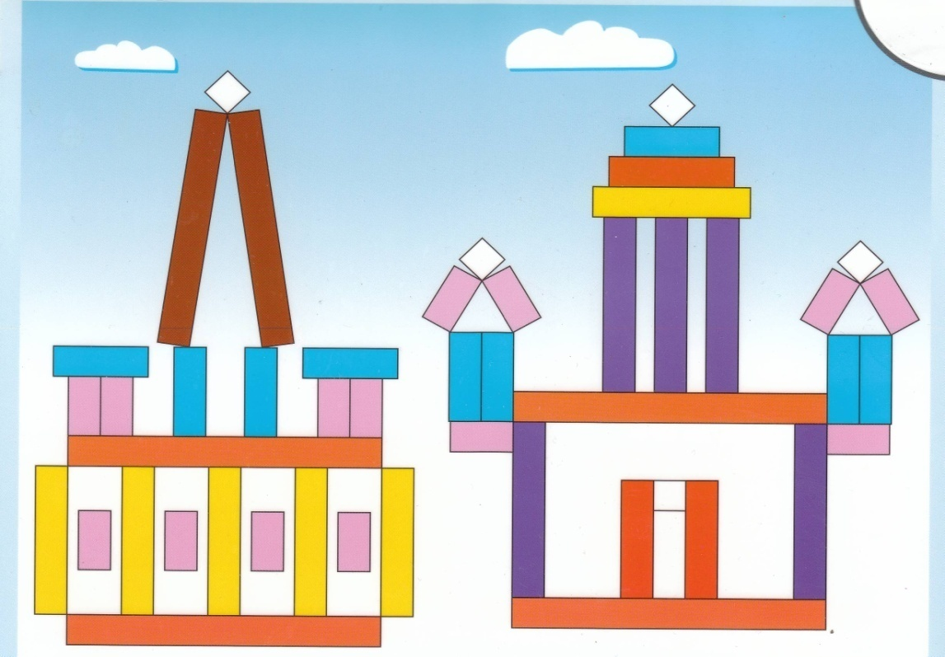
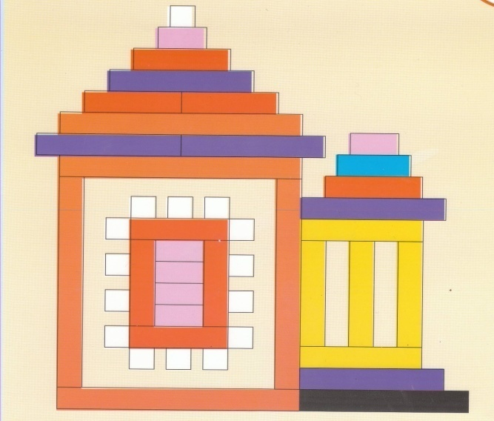
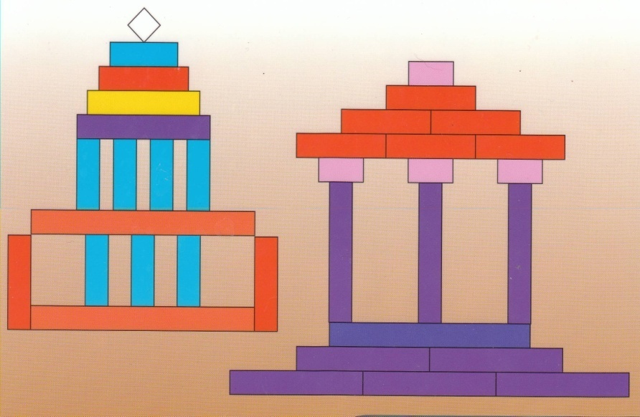
ГОРОД ВЕСЕЛЫХ МАСТЕРОВ

Slide 9
ГОРОД ВЕСЕЛЫХ МАСТЕРОВ
Веселый человечек
Палочкин– Считалочкин
знакомит детей:
С цветными палочками Кюизенера;
Со счетными палочками;
С математическим планшетом.

Slide 10
Лес загадок

Slide 11
Лес загадок
В Лесу Загадок детей встречает Мудрая Сова, которая научит детей решать загадки, задачи – шутки, ребусы, кроссворды.
Тематический подбор загадок дает возможность сформировать у детей начальные логические понятия.

Slide 12
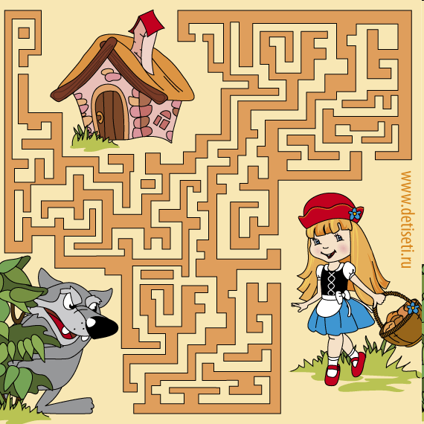
Лес загадок
?

Slide 13
Река времени

Slide 14
Река времени
В Реке Времени плавает рыба Кит, которая познакомит детей с представлениями о времени:
времена года, месяцы, дни недели,
утро – день – вечер – ночь.
раньше – позже; сейчас (теперь) – потом

Slide 15
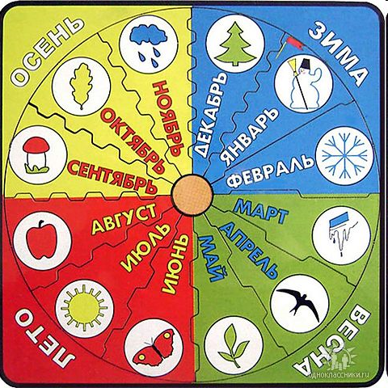
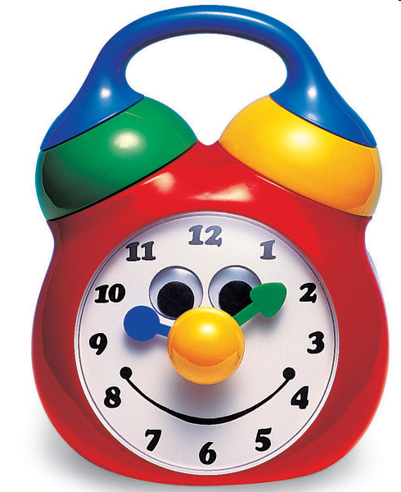
Река времени

Slide 16
Остров заколдованных камней

Slide 17
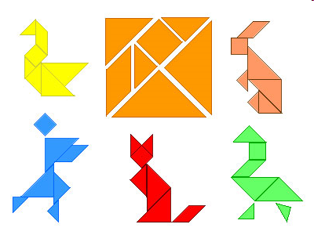
Остров заколдованных камней
Игры – головоломки: «Танграм», «Монгольская игра», «Колумбово яйцо».
Игры на развитие воображения «Дорисуй и назови предмет»

Slide 18
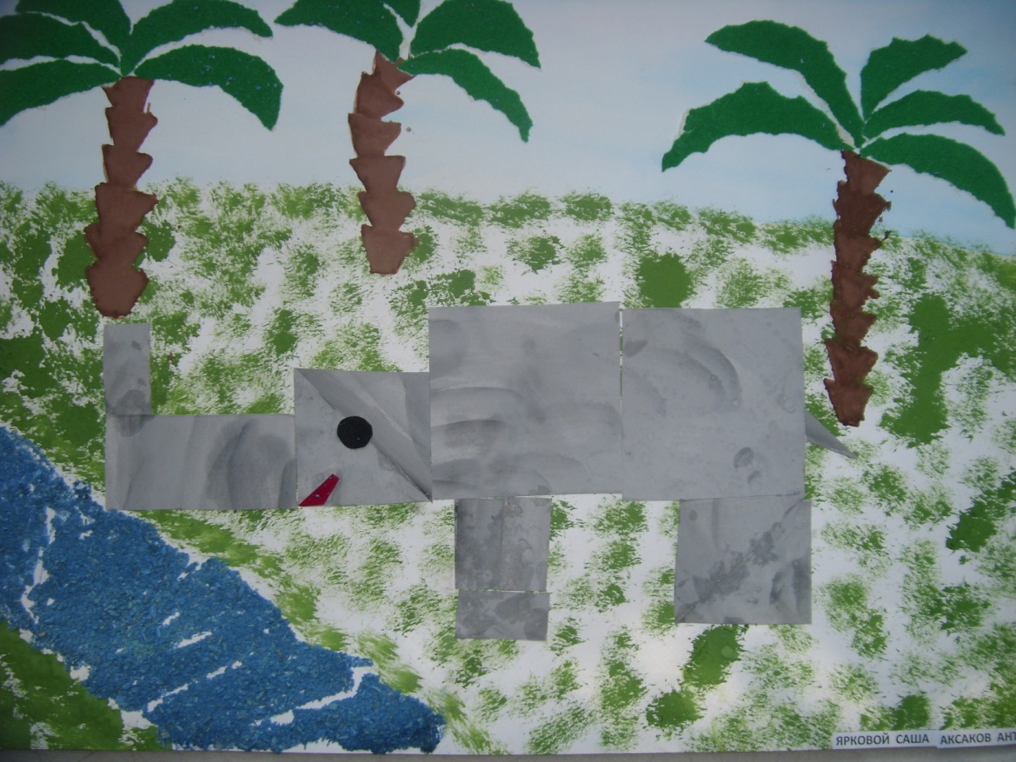
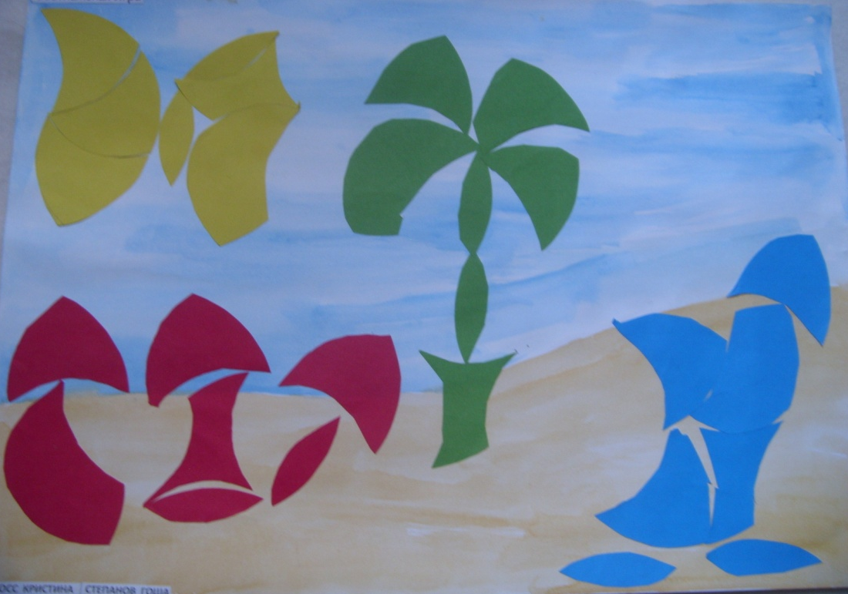
Остров заколдованных камней
Вьетнамская игра
Монгольская игра

Slide 19
ЦИФРОГРАД

Slide 20
ЦИФРОГРАД
В городе Цифрограде живет принцесса Циферька, которая
познакомит детей с цифрами и числами,
научит сравнивать/уравнивать группы предметов по количеству:
моделировать состав числа (из цветных палочек Кюизенера);
научит составлять и решать задачи на сложение и вычитание

Slide 21
Используемая литература
Лопатина А., Скребцова М. Добрая математика. – М.: Амрита – Русь, 2009.
Михайлова З.А. Математика от трех до семи. – СПб: Детство – пресс, 2007.
Михайлова З.А. Математика до школы .- СПб.: Детство – пресс, 2000.
Моисеева М.Ф., Федорова А.И. Сказочная угадайка. – СПб.: Смарт, 1996.
Никитин Б.П. Развивающие игры. – М.: Физкультура и спорт, 1990.
Новикова В.П., Тихонова Л.И. Развивающие игры и занятия с палочками Кюизенера. – М.: Мозаика – синтез,2009.
Носова Е.А., Непомнящая Р.Л. Логика и математика для дошкольников. – СПб.: Акцидент, 1997.
Панова Е.Н. Дидактические игры – занятия в ДОУ. – Воронеж, 2007.

